Slide 1
Федеральное государственное бюджетное образовательное
Учреждение высшего образования
«МИРЭА – Российский Технологический Университет»
Отчет по практической работе №3:
«KNIME Deep Learning - Keras»
Подготовила студентка группы ББМО-01-21
Лемешко А.Н.

Slide 2
Цель работы: Изучение работы нейросети deep learning
Задачи работы:
Изучить основные определения и теоретическую часть;
Изучить страницу документации «KNIME Deep Learning
Keras Integration» и установить описанные узлы согласно инструкции;
Загрузить указанный в примере один из узлов и развернуть глубокую обучающую сеть;
Обучить выбранную нейросеть метаданным представленным на ресурсе;

Slide 3
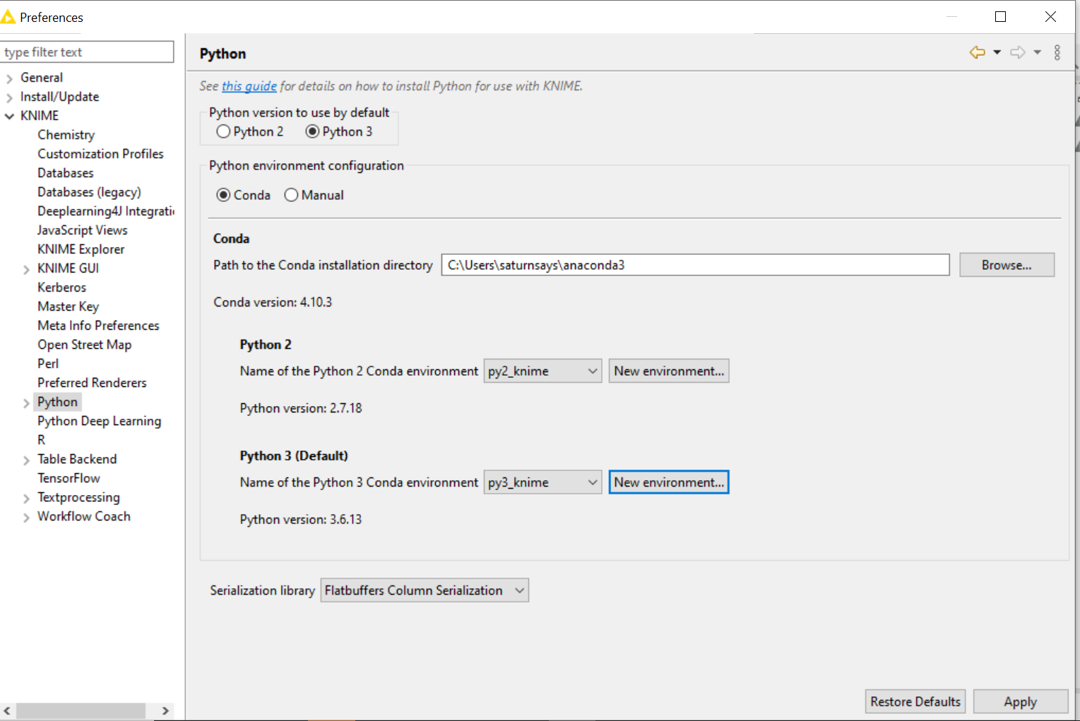
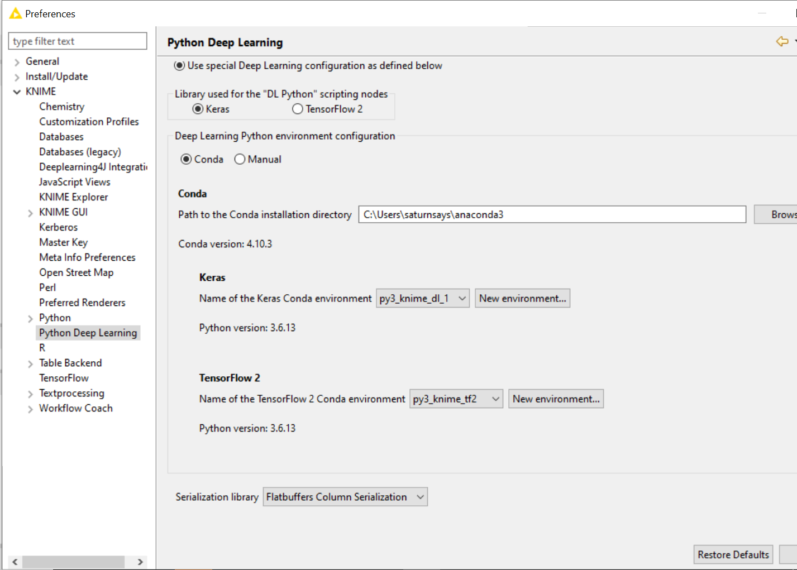
Настройка окружения

Slide 4
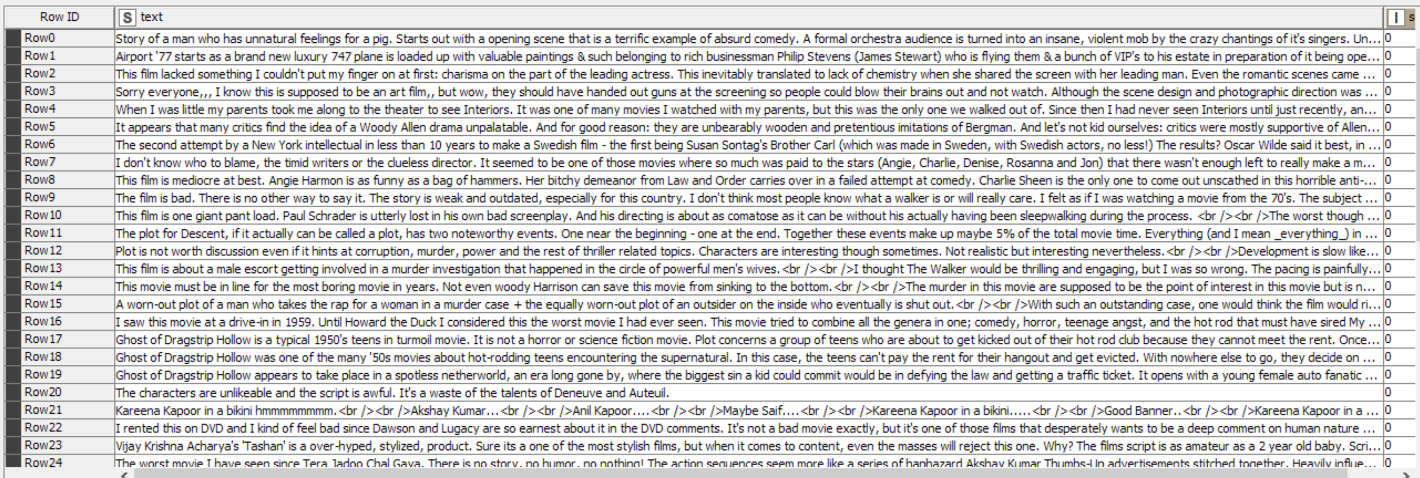
Исходные данные

Slide 5
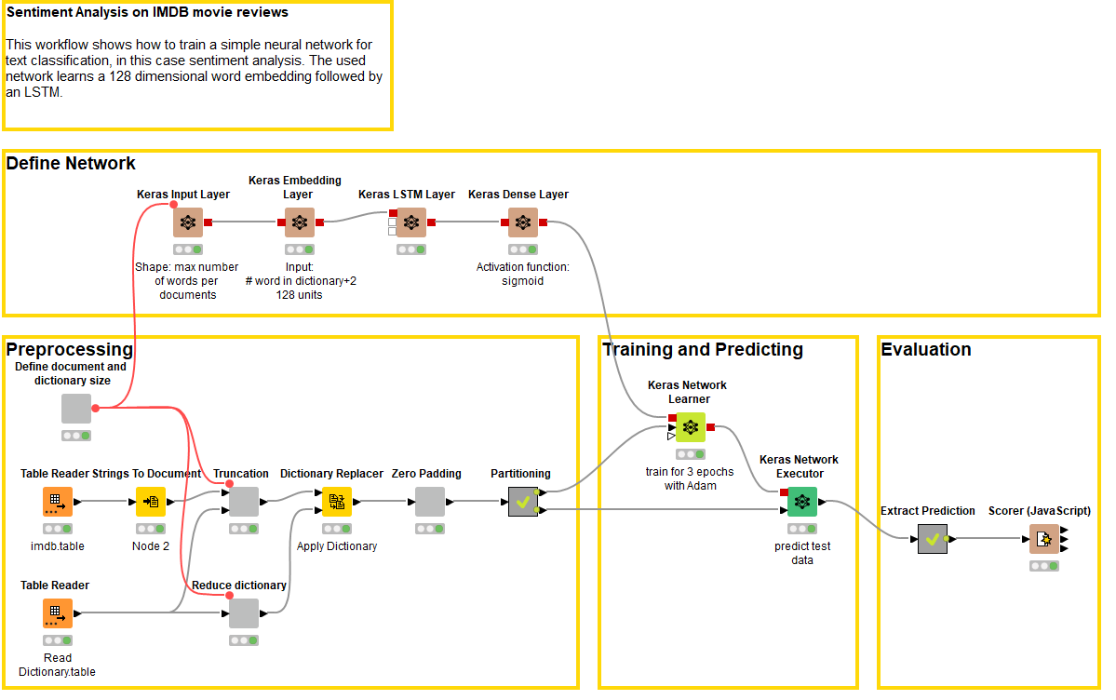
Проект «Sentiment_Analysis_with_Deep_Learning_KNIME_nodes»

Slide 6
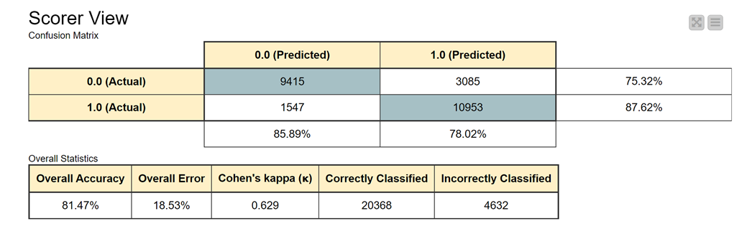
Результат предсказания

Slide 7
Вывод: по ходу работы были выполнены следующие задачи - Изучены основные определения и теоретическую часть; - Изучена страница документации «KNIME Deep Learning - Keras Integration» и установлены описанные узлы согласно инструкции; - Загружен указанный в примере один из узлов и развернут глубокую обучающую сеть.

